Slide 1
Biostatistika
Základní popisné statistiky
Představení programu Statistica
Import a základní popis dat ve Statistice

Slide 2
I. Základy popisné statistiky

Slide 3
Typy proměnných
Kvalitativní (kategoriální) proměnná
lze ji řadit do kategorií, ale nelze ji kvantifikovat
Příklad: ??
Kvantitativní (numerická) proměnná
můžeme ji přiřadit číselnou hodnotu
Příklad: ??

Slide 4
Typy proměnných
Kvalitativní (kategoriální) proměnná
lze ji řadit do kategorií, ale nelze ji kvantifikovat
Příklady: pohlaví, HIV status, barva vlasů ...
Kvantitativní (numerická) proměnná
můžeme ji přiřadit číselnou hodnotu
Příklady: výška, váha, teplota, počet hospitalizací ...

Slide 5
Kvalitativní znaky
Binární znaky: dvě kategorie, obvykle se kódují pomocí číslic 1 (přítomnost sledovaného znaku) a 0 (nepřítomnost sledovaného znaku).
Příklad: ??
Nominální znaky: několik kategorií (A, B, C), které nelze uspořádat.
Příklad: ??
Ordinální znaky: několik kategorií, které lze vzájemně seřadit, tedy můžeme se ptát, která je větší/menší (1<2<3).
Příklad: ??

Slide 6
Kvalitativní znaky
Binární znaky: dvě kategorie, obvykle se kódují pomocí číslic 1 (přítomnost sledovaného znaku) a 0 (nepřítomnost sledovaného znaku).
Příklady: Diabetes (1-ano, 0-ne),
Pohlaví (1-muž, 0-žena).
Nominální znaky: několik kategorií (A, B, C), které nelze uspořádat.
Příklad: krevní skupiny (A/B/AB/0).
Ordinální znaky: několik kategorií, které lze vzájemně seřadit, tedy můžeme se ptát, která je větší/menší (1<2<3).
Příklady: stupeň bolesti (mírná/střední/velká),
stadium maligního onemocnění (I/II/III/IV).

Slide 7
Kvantitativní znaky
Intervalové znaky: interpretace rozdílu dvou hodnot (stejný interval mezi jednou a druhou dvojicí hodnot vyjadřuje i stejný rozdíl v intenzitě zkoumané vlastnosti). Společný znak intervalových znaků: nula byla stanovena uměle, tedy pouhou konvencí. Příklad: teplota měřená ve stupních Celsia, letopočet.
Poměrové znaky: kromě rozdílu interpretujeme i podíl dvou hodnot.
Příklady: výška v cm, váha v kg, ...
Den | Teplota | Rozdíl ¹ | Podíl ¹
1. | 2 °C | - | -
2. | 4 °C | +2 | 2x
3. | 6 °C | +2 | 1.5x
1.5krát vyšší teplota ve srovnání s 2. dnem, přičemž došlo ke stejnému nárůstu teploty jako při srovnání 2. a 1. dne
¹ Srovnání s měřením z předchozího dne

Slide 8
Popisné statistiky
Charakteristiky polohy (míry střední hodnoty, míry centrální tendence)
Udávají, kolem jaké hodnoty se data centrují, resp. které hodnoty jsou nejčastější, popis „těžiště“ – míry polohy
Aritmetický průměr, medián, modus, geometrický průměr
Charakteristiky variability (proměnlivosti)
Zachycují rozptýlení hodnot v souboru (proměnlivost dat)
Variační rozpětí, rozptyl, směrodatná odchylka, variační koeficient, střední chyba průměru

Slide 9
Charakteristiky polohy
Charakteristiky polohy u nominálních znaků
Modus: nejčastěji se vyskytující hodnota proměnné v souboru.
Charakteristiky polohy u ordinálních znaků
α-kvantil: je-li α Є (0,1), pak α-kvantil x_{α} je číslo, které rozděluje uspořádaný datový soubor na dolní úsek, obsahující aspoň podíl α všech dat a na horní úsek obsahující aspoň podíl 1-α všech dat.
x_{0,50}- medián, x_{0,25-} dolní kvartil, x_{0,75-}horní kvartil, x_{0,1….} x_{0,9-}decily
Medián: hodnota, jež dělí řadu podle velikosti seřazených výsledků na dvě stejně početné poloviny.

Slide 10
Charakteristiky polohy
Charakteristiky polohy u intervalových a poměrových znaků
Aritmetický průměr: je definován jako součet všech naměřených údajů vydělený jejich počtem,
kde x_{i} jsou jednotlivé hodnoty a n jejich počet
Geometrický průměr: n kladných hodnot x_{i,} , má smysl všude, kde má nějaký informační smysl součin hodnot proměnné. Z praktického hlediska platí, že logaritmus geometrického průměru je roven aritmetickému průměru logaritmovaných hodnot souboru.

Slide 11
Průměr vs medián
PAMATUJ:
Průměr je silně ovlivněn extrémními hodnotami (tzv. odlehlá pozorování), medián není ovlivněn vybočujícími pozorováními
Průměr je vhodný ukazatel středu u normálního/symetrického rozložení, medián je vhodnou charakteristikou středu souboru i v případě veličin s neznámým rozdělením
V případě symetrického rozložení jsou jejich hodnoty v podstatě shodné, v případě asymetrického rozložení však nikoliv!

Slide 12
Charakteristiky variability
Charakteristiky variability u ordinálních znaků
Kvartilové rozpětí (odchylka): q = x_{0,75} - x_{0,25}
Charakteristiky variability u intervalových a poměrových znaků
Rozptyl (variance) je ukazatelem šířky rozložení získaný na základě odchylky jednotlivých hodnot od průměru
Jeho vypovídací schopnost nejvyšší v případě symetrického/normálního rozložení
Směrodatná odchylka je druhá odmocnina z rozptylu
Koeficient variance - podíl SD ku průměru, u poměrových znaků, umožňuje porovnat variabilitu několika znaků (vyjadřuje se v %)

Slide 13
Další parametry rozložení
Počet hodnot – důležitý ukazatel, znamená jak moc lze na data spoléhat
Suma hodnot
Minimum, maximum
Variační rozpětí (rozsah) – rozdíl mezi největší a nejmenší hodnotou řady
Střední chyba průměru (SE) – měří rozptýlenost vypočítaného aritmetického průměru v různých výběrových souborech vybraných z jednoho základního souboru

Slide 14
Ukázka popisu a vizualizace kvalitativních dat
Popis kvalitativních dat: frekvence jednotlivých kategorií
Vizualizace kvalitativních dat: nejčastěji koláčový nebo sloupcový graf
Příklad: Známka z biostatistiky (podzim 2014)
Frekvenční tabulka
Koláčový graf
Sloupcový graf
Známka | n | %
A | 11 | 18,0
B | 20 | 32,8
C | 16 | 26,2
D | 9 | 14,8
E | 5 | 8,2
F | 0 | 0,0
Celkem | 61 | 100,0

Slide 15
Ukázka popisu kvantitativních dat
Popis kvantitativních dat: charakteristika středu (průměr, medián aj.), charakteristika variability (rozptyl, rozsah hodnot, interkvartilové rozpětí aj.)
Příklad: Popis výšky (cm) pacientů
Popisné statistiky
Charakteristika
N | 61
Průměr (cm) | 161,0
Medián (cm) | 161,5
Sm. odchylka (cm) | 4,7
Rozptyl (cm²) | 22,2
min-max (cm) | 144,1 - 169,2
dolní-horní kvartil (cm) | 158,1 - 164,2
Průměr a medián se téměř shodují. Co nám to říká?

Slide 16
Ukázka vizualizace kvantitativních dat
Vizualizace kvantitativních dat: nejčastěji pomocí krabicového grafu nebo histogramu
Příklad: Popis výšky (cm) pacientů
Krabicový graf
Histogram
maximum (100% kvantil)
horní kvartil (75% kvantil)
medián (50% kvantil)
dolní kvartil (25% kvantil)
Jsou data symetrická?
minimum (0% kvantil)
Odlehlá hodnota?

Slide 17
II. Cvičení v programu Statistica
Základní popisné statistiky
v programu Statistica
Datový soubor pacienti.sta
Datový soubor studenti.sta

Slide 18
Program Statistica
Jak získat program Statistica:
https://inet.muni.cz
Login a heslo: UČO a primární heslo jako do IS-u.
V ponuke kliknout: Provozní služby – Software – Nabídka softwaru
Nalézt: Statistica 13 – kliknout Získat
Postupovat dle návodu

Slide 19
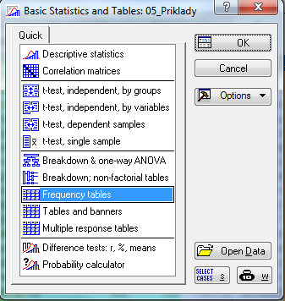
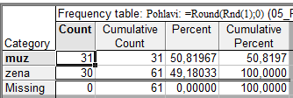
Základy popisné statistiky: soubor pacienti.sta
Načtěte soubor pacienti.sta, který obsahuje údaje o 61 pacientech.
Nejprve budeme pracovat s kategoriální proměnnou.
Pro proměnnou pohlaví zjistěte: absolutní, relativní četnost, dále absolutní a relativní kumulativní četnost

Slide 20
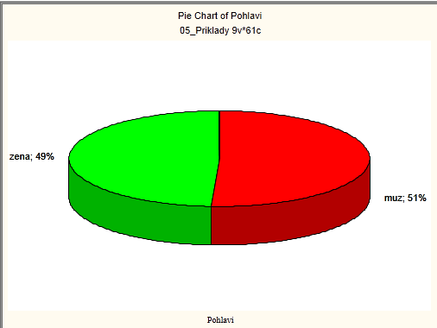
Základy popisné statistiky: soubor pacienti.sta
Pomocí výsečového grafu (koláčového grafu) znázorněte proměnnou Pohlaví, doplňte procenta (relativní četnost).

Slide 21
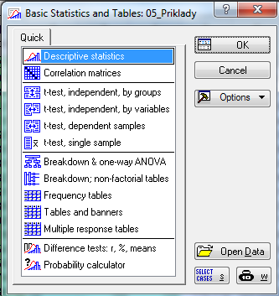

Základy popisné statistiky: soubor pacienti.sta
Nyní budeme pracovat se spojitou proměnnou.
Pro proměnnou váha zjistěte: průměr, medián, minimum a maximum

Slide 22
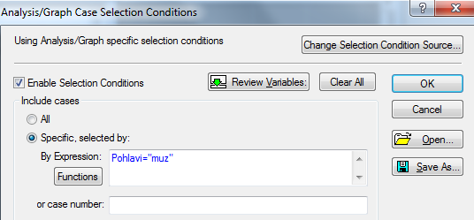

Základy popisné statistiky: soubor pacienti.sta
Pokud bychom chtěli zjistit průměrnou váhu pouze u mužů, klikneme na tlačítko select cases a zvolíte Pohlaví=“muz“(nezapomínejte na uvozovky)

Slide 23
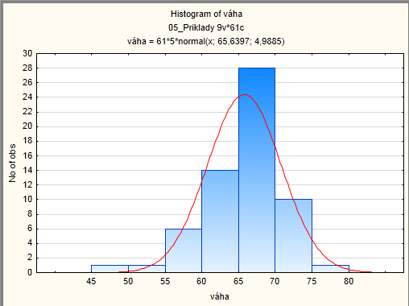
Základy popisné statistiky: soubor pacienti.sta
Vytvořte histogram s rozpětím hodnot po pěti, poté zkuste to samé pro muže a ženy.
Návod: Záložka Graphs->Histogram->proměnná váha, záložka Advanced: Intervals Boundaries, Specifies boundaries

Slide 24
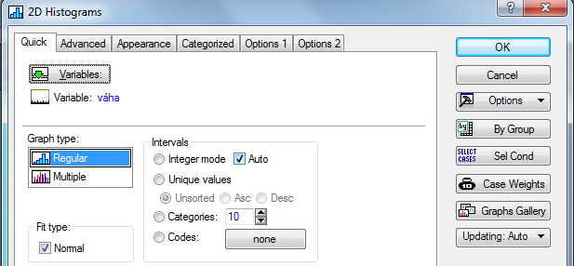
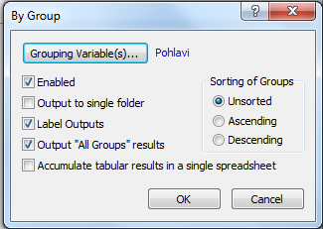
Základy popisné statistiky: soubor pacienti.sta
Pokud chceme váhu odděleně pro pohlaví - po boku vpravo By group: vybereme proměnnou pohlaví .

Slide 25
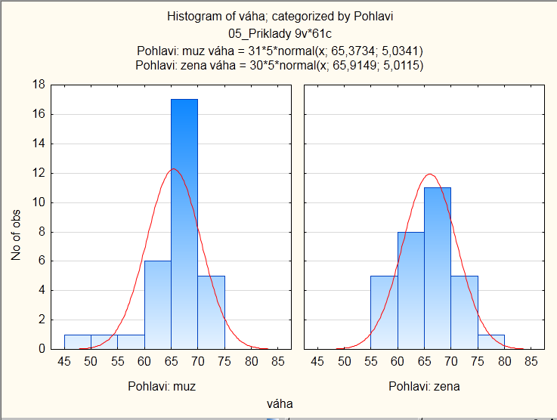
Základy popisné statistiky: soubor pacienti.sta
Pokud chceme histogram váhy pro muže i ženy mít v jenom grafu: vybereme záložku Categorized, zapneme kategorii X a změníme proměnnou na pohlaví.

Slide 26
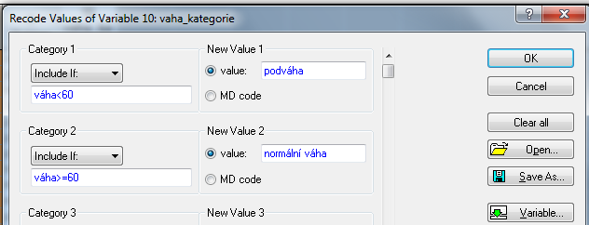
Základy popisné statistiky: soubor pacienti.sta
Překódovaní proměnné
Proměnnou váha překódujte do proměnné vaha_kategorie tak, aby pacienti pod 60 kg tvořili jednu skupinu a pacienti 60+ druhou skupinu.
Návod: Vložíme novou proměnnou vaha_kategorie za proměnnou váha. Označíme novou proměnnou vaha_kategorie, záložka Data -> Recode
Zjistěte, kolik % žen mělo váhu pod 60 kg?

Slide 27
Samostatné cvičení: soubor studenti.sta
Načtěte soubor studenti.sta, který obsahuje údaje o 26 studentech, získané informace jsou shrnuty v proměnných A,B,C,D.
Návod: Záložka Home → Open → vybereme soubor studenti.sta.
Změňte názvy proměnných: A-jméno studenta, B-známka z biostatistiky, C-pohlaví, D-věk. U proměnných B a C popište jednotlivé varianty (proměnná B odpovídá známce: 1- výborně, 2- velmi dobře, 3- dobře, 4- nedostatečně; proměnná C odpovídá pohlaví:1 - muž, 2 - žena)
Návod: Vybereme nejprve příslušnou proměnnou A, 2krát klikneme myší → do položky Name napíšeme nový název proměnné (All Specs… umožní přejmenovat všechny proměnné najednou; Text Labels číselným hodnotám přiřadí textový popisek).
Pojmenujte názvy řádků tabulky jmény studentů, poté proměnnou jméno studenta smažte.
Návod: Záložka Data → Names → Transfer case names from → Variable: Jméno studenta;
smazání-vybereme proměnnou Jméno studenta, pravé tlačítko myši → Delete Variable.

Slide 28
Samostatné cvičení: soubor studenti.sta
U proměnné Známka zjistěte absolutní, relativní četnost, dále absolutní a relativní kumulativní četnost.
Návod: Záložka Statistics → Basic Statistics → Frequency tables → Variables: známka z biostatistiky → Summary
Zjistěte průměr, medián pro proměnnou Věk. U proměnné pohlaví zjistěte modus. Pro proměnnou známka zjistěte medián, modus.
Návod:
Způsob 1: Označíme proměnnou věk, pravé tlačítko → Statistics of Block Data → Blocks columns → All
Zbůsob 2: Záložka Statistics → Basic Statistics → Descriptive statistics → Variables: věk→ záložka Advanced → vybereme Mean, Median.

Slide 29
Samostatné cvičení: soubor studenti.sta
Proměnnou věk překódujte pomocí následujících 5 intervalů: <20,22>, (22,25>, (25,28>, (28,31>, (31,33> do proměnné Věk 2.
Návod: Vložíme novou proměnnou Věk 2 za proměnnou Věk. Označíme novou proměnnou
Věk 2, záložka Data → Recode → Category 1: věk>=20 and věk<=22, New Value: 1 atd.
Pomocí koláčového grafu znázorněte proměnnou Známku a Pohlaví, doplňte procenta (relativní četnost).
Návod: Záložka Graphs → 2D → Pie Charts → Záložka: Quick: Variables: Známka, Pohlaví; Záložka:Advanced → Pie legends vyber Text and Percent.
Pomocí sloupcového grafu znázorněte věk pouze pro muže.
Návod: Záložka Graphs → 2D → Bar/Column Plots → Variables: Věk, v tomtéž okně napravo klikneme na Select Cases →zaškrtneme možnost Enable Selection Conditions → Specific→ selected by Expression: Pohlaví=1.

Slide 30
Samostatné cvičení: soubor studenti.sta
Pro proměnnou Věk vytvořte histogram s intervaly širokými dva roky, poté zkuste to samé zvlášť pro muže a ženy.
Návod:Záložka Graphs → Histogram → Variables: věk, záložka Advanced: Intervals Boundaries → Specifies boundaries po boku vpravo By group: vybereme proměnnou pohlaví

Slide 31
Opakování
Základy popisné statistiky
Vizualizace dat

Slide 32
Opakování
Co jsou kvalitativní a kvantitativní data?
Jaký je rozdíl mezi spojitými a diskrétními daty?
Uveďte příklady binárních / nominálních / ordinálních dat.
Uveďte příklady spojitých a diskrétních dat.
Jakými charakteristikami popisujeme kvalitativní data?
Jakými charakteristikami popisujeme kvantitativní data?
Jak správně vizualizujeme kvalitativní data?
Jak správně vizualizujeme kvantitativní data?

Slide 33
Modelová rozložení
Parametry rozložení
Přehled modelových rozložení
Logaritmicko-normální rozložení

Slide 34
Výběrové rozložení hodnot lze modelově popsat a definovat tak pravděpodobnost výskytu X
f(x)
ϕ(x)
x
f(x)
ϕ(x)
x
f(x)
ϕ(x)
x

Slide 35
Parametry rozložení
Soubor dat (řada čísel) můžeme charakterizovat parametry jeho rozložení
Hlavní skupiny těchto parametrů můžeme charakterizovat jako ukazatele:
  Středu (medián, průměr, geometrický průměr)
  Šířky rozložení (rozsah hodnot, rozptyl, směrodatná odchylka)
  Tvaru rozložení (skewness, kurtosis)
  Kvantily rozložení – kolik % řady dat leží nad a pod kvantilem

Slide 36
Stručný přehled modelových rozložení I.
Rozložení
Parametry
Stručný popis
Normální
Průměr (μ)
Rozptyl (σ²)
Symetrická funkce popisující intervalovou hustotu četnosti; nejpravděpodobnější jsou průměrné hodnoty znaku v populaci.
Log-normální
Medián
Geometrický průměr
Rozptyl (σ²)
Funkce intervalové hustoty četnosti, která po logaritmické transformaci nabude tvaru normálního rozložení.
Weibullovo
α - parametr tvaru
β - parametr rozsahu hodnot
Změnou parametru a lze modelovat distribuci doby přežití, např. stresovaného organismu. Rozložení využívané i jako model k odhahu LC₅₀ nebo EC₅₀ u testů toxicity.
Rovnoměrné
Medián
Geometrický průměr
Rozptyl (σ²)
Funkce intervalové hustoty četnosti, která po logaritmické transformaci nabude tvaru normálního rozložení.
Triangulární
f(x) = [b - ABS (x - a)] / b²
a - b < x < a + b
Pravděpodobnostní funkce pro typ rozložení, kdy jsou střední hodnoty výrazně pravděpodobnější než hodnoty okrajové.
Gamma
Parametry distribuční funkce:
α - parametr tvaru
β - parametr rozsahu hodnot
Umožňuje flexibilně modelování distribučních funkcí nejrůznějších tvarů. Např. χ² rozložení je rozložení typu Gamma. Gamma rozložení
s a = 1 je známo jako exponenciální rozložení.

Slide 37
Stručný přehled modelových rozložení II.
Stručný přehled modelových rozložení II.
Rozložení
Parametry
Stručný popis
Beta
Parametry distribuční funkce:
α - parametr tvaru
β - parametr rozsahu hodnot
Pravděpodobnostní funkce pro proměnnou omezenou rozsahem do intervalu [0; 1]. Je matematicky komplikovanější, ale velmi flexibilní při popisu změn hodnot proměnné
v ohraničeném intervalu.
Studentovo
Stupně volnosti - uvažuje velikost vzorku
Průměr
Rozptyl
Simuluje normální rozložení pro menší vzorky čísel. Pro větší soubory (n > 100) se limitně blíží k normálnímu rozložení.
Pearsonovo
(Chí-kvadrát)
Stupně volnosti - uvažuje velikost vzorku
Slouží především k porovnání četností jevů ve dvou a více kategoriích.
Používá se k modelování rozložení odhadu rozptylu normálně rozložených dat.
Fisher-Snedecorovo
Dvojí stupně volnosti - uvažuje velikost dvou vzorků
Používá se k testování hodnot průměrů - F test pro porovnání dvou výběrových rozptylů; F test, ANOVA atd.

Slide 38
Log-normální rozložení lze jednoduše transformovat
f(x)
f(y)
Y = ln [X]
Medián
Průměr
x
y
Medián
=
Průměr
EXP (Y) = Geometrický průměr X

Slide 39
Normální rozložení
Normální rozložení
Pravidlo 3 sigma
Parametry normálního rozložení
Vizuální ověření normality dat

Slide 40
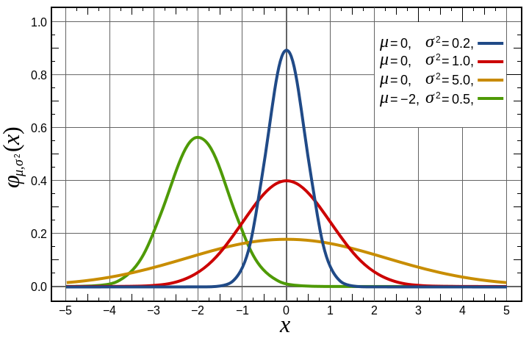
Normální rozdělení
Nejklasičtějším modelovým rozložením, od něhož je odvozena celá řada statistických analýz je tzv. normální rozložení, známé též jako Gaussova křivka.
Popisuje rozdělení pravděpodobnosti spojité náhodné veličiny: např. výška v populaci, chyba měření…
Je kompletně popsáno dvěma parametry:
μ – střední hodnota
σ² – rozptyl
Označení: N(μ, σ²)
Normalita je klíčovým předpokladem řady statistických metod
Pro ověření normality existuje řada testů a grafických metod

Slide 41

Pravidlo 3 sigma
V rozmezí μ ± 3σ by se mělo vyskytovat 99,7 % všech hodnot
Použití: zhodnotíme tvar rozdělení (pouze orientačně) a přítomnost odlehlých hodnot
99,7 % všech hodnot

Slide 42
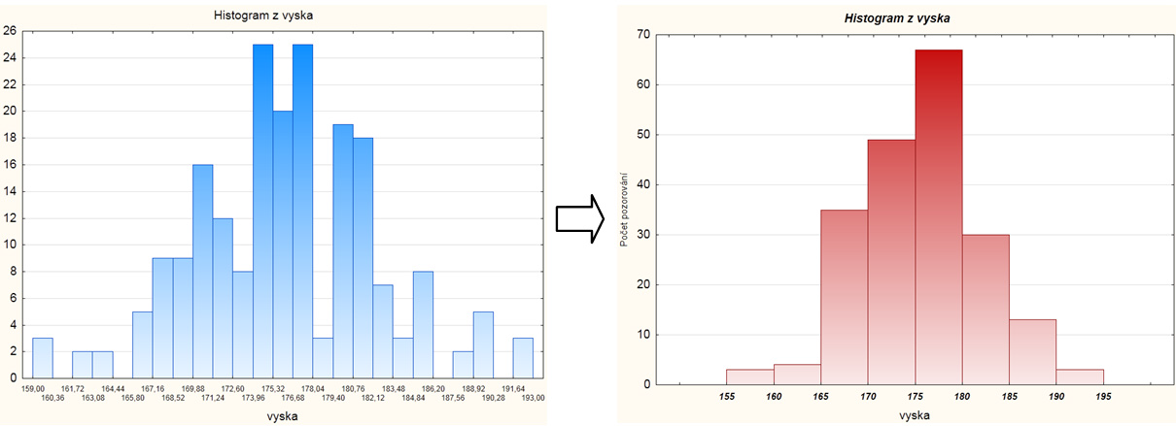
Vizuální ověření normality
Pro hodnocení tvaru rozložení lze využít histogram
(nevýhoda: nutné určit „vhodný“ počet sloupců)
Vhodnější jsou:
  Q-Q graf (kvantil-kvantilový graf)
  P-P graf (pravděpodobnostně-pravděpodobnostní graf)
  N-P graf (normální-pravděpodobnostní graf)

Slide 43
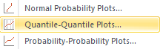
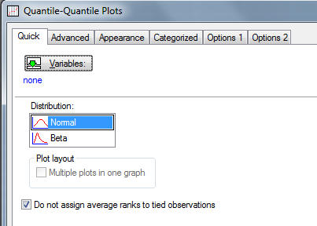
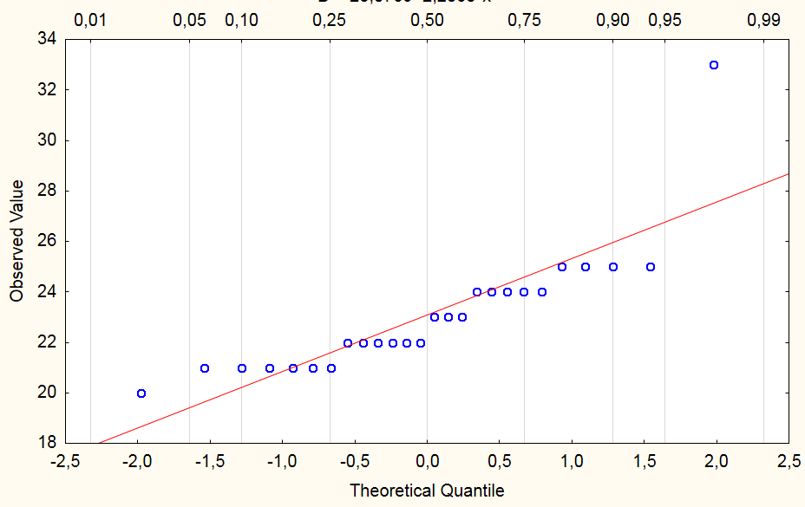
Řešení v softwaru Statistica
V menu Graphs zvolíme 2D Graphs
1
2
2
Výběr rozdělení
V případě, že máme v datech několik stejných hodnot, je vhodné odškrtnout
Neurčovat průměrnou pozici svázaných pozorování
3

Slide 44
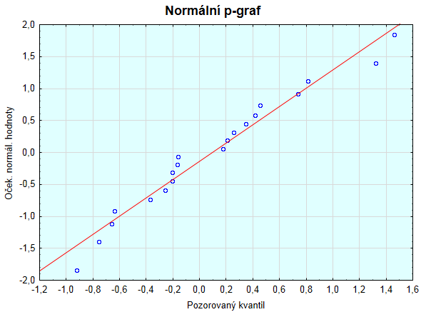
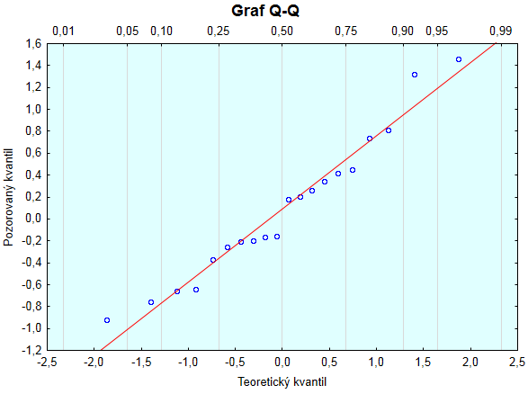
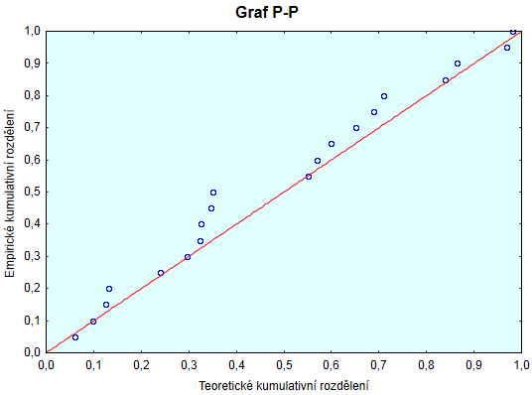

Rozdíl mezi N-P, Q-Q, P-P grafem
???
Pouze výměna os
Znázorněn pozorovaný a teoretický kvantil
PAMATUJ:
Pocházejí-li data z normálního rozložení, pak body budou ležet okolo přímky
Vykresleno kumulativní rozdělení

Slide 45
Jak se projeví asymetrie dat v diagnostických grafech?
Konvexní
křivka
Konkávní
křivka
Výukové materiály: Výpočetní statistika, RNDr. Marie Budíková, Dr., 2011

